Slide 1
轻量级人体实例分割算法的 研究与优化
实习生：吕锋
导师：侯允，李统

Slide 2
目录
算法调研
任务要求
改进优化
进度安排

Slide 3
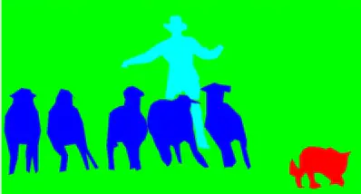
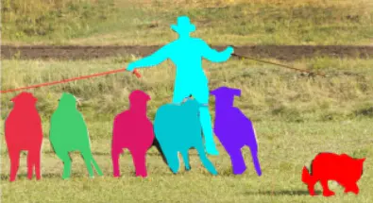
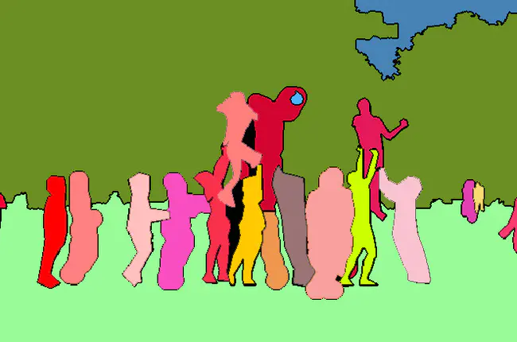
1.算法调研——图像分割
类别之间的区分
背景与个体的区分
个体之间的区分
Semantic Segmentation
Instance Segmentation
Panoramic Segmentation
图像分割技术相关的场景物体分割、人体前背景分割、人脸人体Parsing、三维重建等技术已经在无人驾驶、增强现实、安防监控等行业都得到广泛的应用。
人体实例分割应用越来越广泛，比如各种抠图、特效；轻量级的实时分割算法是技术到产品转换落地的必要前提；

Slide 4
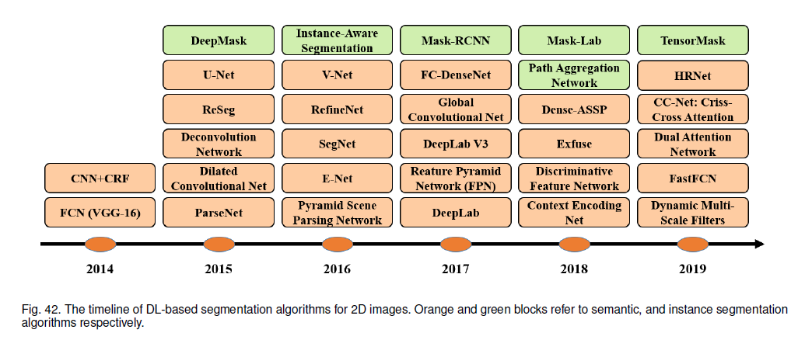
1.1基于DL的图像分割算法的时间轴
YOLACT
Centermask
PolarMask
Deep Sanke
SOLO V2
2020

Slide 5
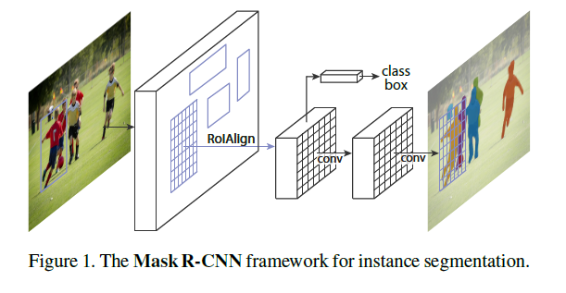
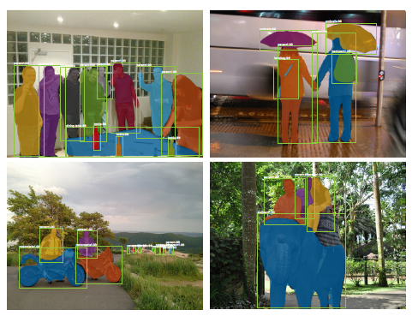
1.2经典实例分割算法回顾
Architecture：RPN + RoIAlign + Fast-rcnn + FCN（two stage）
一、Mask R-CNN(ICCV2017 Best paper)

Slide 6
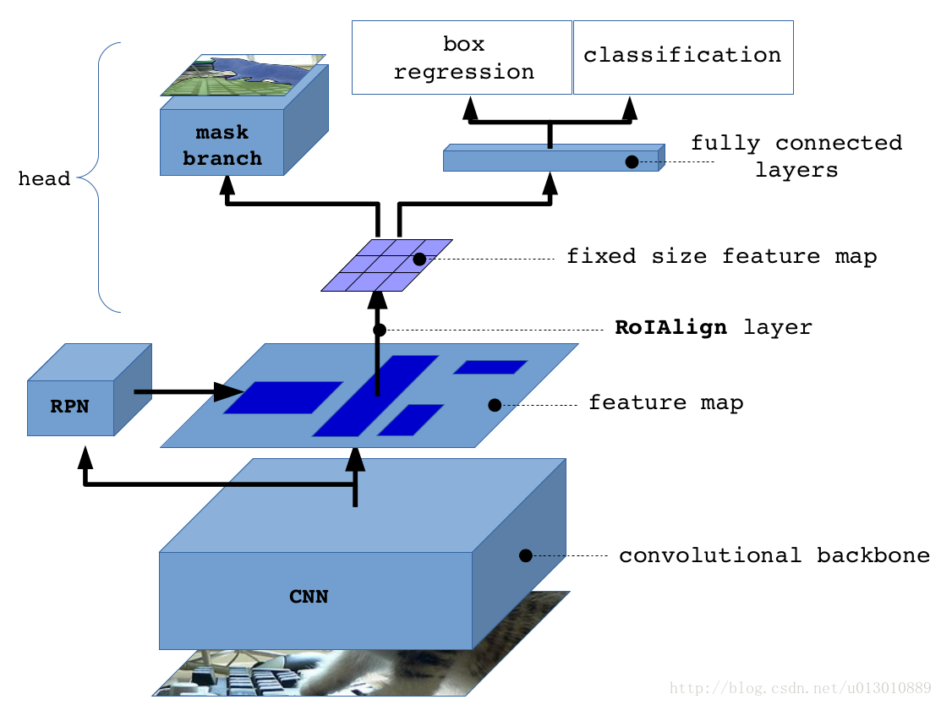
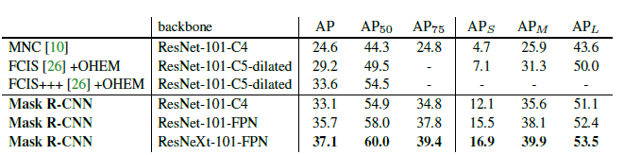
致命缺点：RoI Pool过程有两次量化取整操作直接导致像素偏差(图像坐标—feature map坐标— ROI feature坐标)
核心改进：RoIAlign,利用双线性插值缩放算法估算像素值
Loss Function：Lcls + Lbox + Lmask（二值交叉熵）
Result：ResNet-101-FPN and running at 5 fps, with 35.7 mask AP

Slide 7
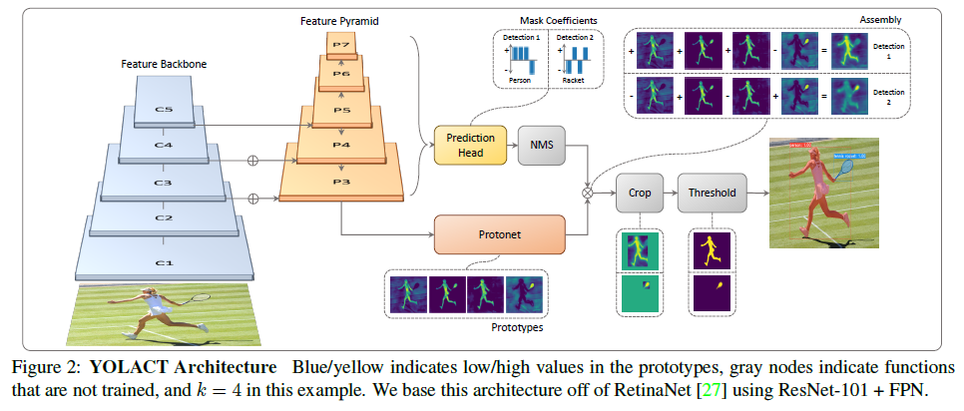
1.2经典实例分割算法回顾
二、YOLACT：Real-time Instance Segmentation(CVPR2019)
Architecture：ResNet-101 + FPN + RetainNet + FCN（one stage）
Three Subtasks
Prototype Generation
Mask Coefficients
Mask Assembly

Slide 8
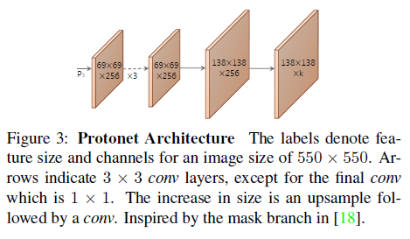
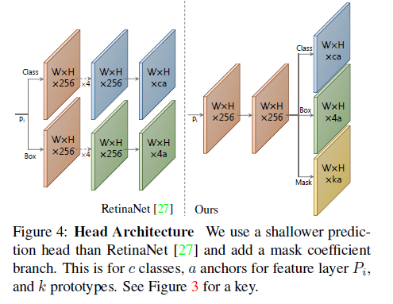
Prototype Generation
Loss
Lcls + Lbox + Lmask(Lmask = BCE(M,Mgt)
Mask Coefficients
Mask Assembly
M = PC^{T}
P: h x w x k
C: n x k
Fast NMS/NMS

Slide 9
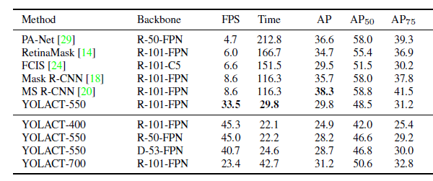
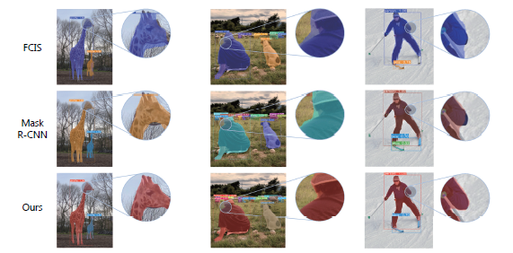
Result
Typical errors
Localization Faliure（too many objects in one spot in a scene, the network can fail to localize each object
in its own prototype）、Leakage（noise crop）、AP Gap（backbone）

Slide 10
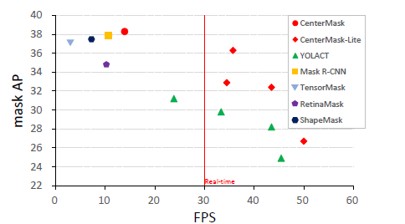
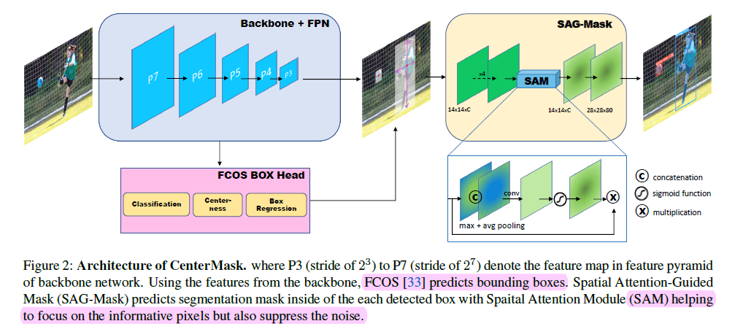
1.2经典实例分割算法回顾
三、CenterMask : Real-Time Anchor-Free Instance Segmentation(CVPR2020)
Background: ①Mask R-CNN、YOLACT rely heavily on pre-define anchors，which are sensitive to hyper-parameters (e.g., input size, aspect ratio，scales，datasets）②densely place anchor boxes for higher recall rate, cause the imbalance of positive/negative samples and higher computation/ memory cost.
Architecture
Backbone + FPN + FCOS + SAG-Mask
Mutil-loss
L = Lcls+Lcenter+Lbox+Lmask

Slide 11
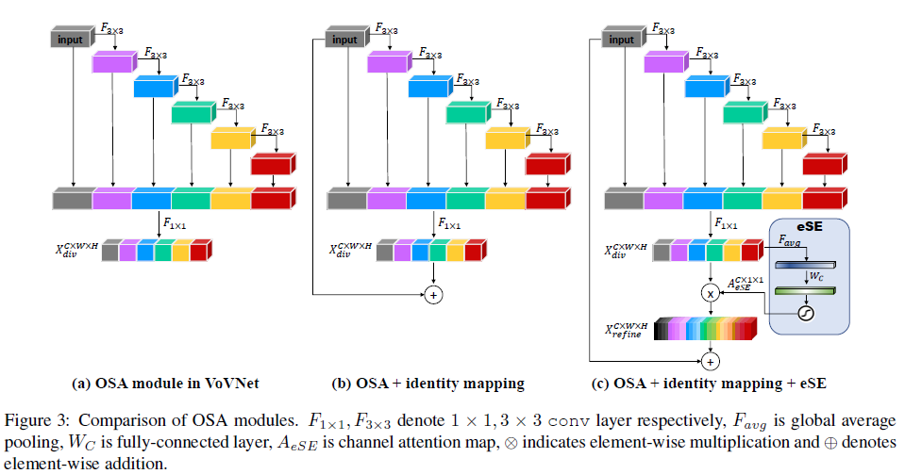
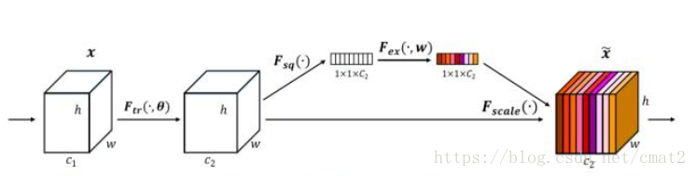
Backbone:VoVNet
①Residual connection
VovNet2 = ResNet+DesNet
②eSE(effective SE)
two FC layers—>one FC layer
The SE module squeezes the spatial dependency by global average pooling to learn a channel specific descriptor;
then two fully-connected layers followed by a sigmoid function are used to rescale the input feature map to highlight only useful channels.

Slide 12
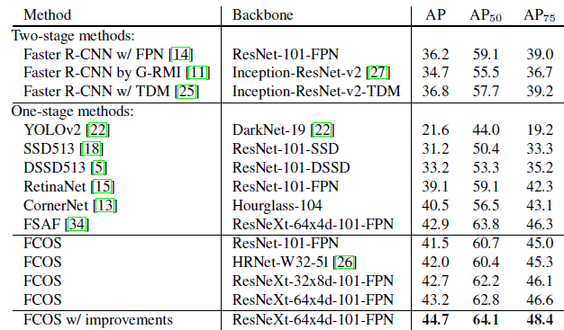
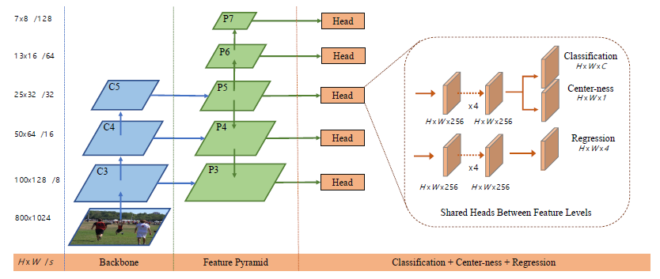
Detector:FCOS（anchor free）
1. avoids the complicated computation during calculating overlapping
2. avoid all hyper-parameters related to anchor boxes
3. imbalance between positive and negative samples in training
FCOS：Multilevel Prediction with FPN for FCOS ；Centerness for FCOS

Slide 13
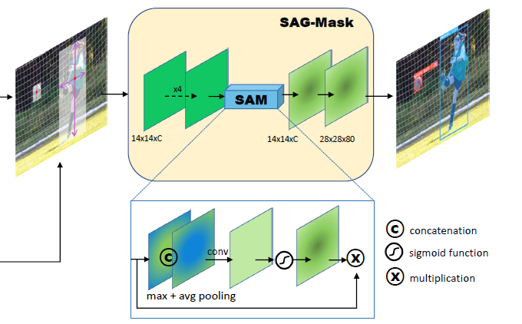


SAG-Mask（spatial attention-guided mask）
to guide the mask head for spotlighting meaningful
pixels and repressing uninformative ones.

Slide 14
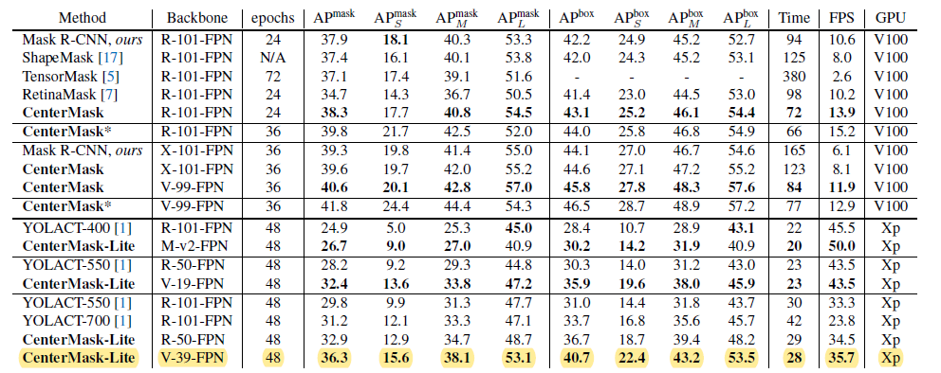
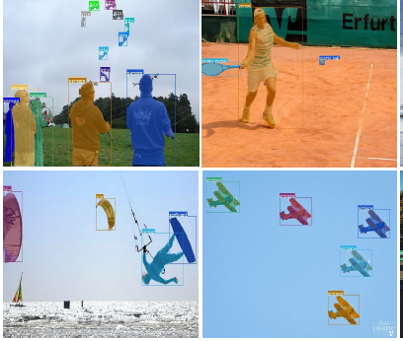
Result

Slide 15
2.任务及要求
任务 | 任务及要求
一 | 紧跟人体实例分割算法前沿，研究适用于手机端的轻量高效的实例分割模型，输出研究报告；
二 | 对优秀的算法进行复现和各种层面的改进，输出实践总结和代码；
三 | 对人体分割问题，能够在数据和算法方面总结出其中问题，并能够提出有效解决问题的思路并付诸实践；
四 | 改进后的算法在COCO test-dev公开测试集上进行测试对比。

Slide 16
3.优化方向及思路
Backbone
根据目前调研结果，第一个改进方向的出发点主要是Backbone与通道注意力机制相结合，
然后探索新的结构；第二个方向是使用更好的轻量级网络（GHostNet、MobileNeXt、MobileDets）
Detector
改进比较困难，只能继续阅读论文，一步一步去探索总结。
Mask分支
方法较多，需要分析总结

Slide 17
4.进度安排表
时间 | 进度安排
2020.6.1 - 2020.6.19 | 熟悉分割领域基础知识、阅读文献及最新论文；
2020.6.22 - 2020.7.3 | 收集数据集、复现最新算法工程；
2020.7.6 - 2020.8.6 | 数据集清洗与预处理、算法的优化与改进；
2020.8.6 - 2020.8.20 | 算法调优、整理文档等。

Slide 18
Thank you！

